Slide 1
《 工 程 數 學 第九版 》
E r w i n K r e y s z i g
Advanced Engineering Mathematics, 9E

Slide 2
第 5 章 拉氏轉換
5.1 拉氏轉換，逆轉換，線性，s-偏移
5.2 微分及積分的拉氏轉換，常微分方程
5.3 單位步階函數，t-偏移
5.4 短脈沖，狄拉克德耳塔函數，部分分式
5.5 卷積，積分方程
5.6 微分及積分轉換，變係數常微分方程
5.7 常微分方程系統
5.8 拉氏轉換：一般公式
5.9 拉氏轉換表
第5章 拉式轉換
P.217

Slide 3

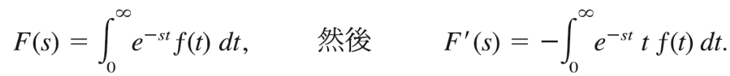
轉換的微分
可以證明出如果一個函數 f (t) 滿足 5.1 節存在性定理的條件，則轉換 F (s) ＝L (f ) 的微分 F ’(s) ＝ dF/ds 可以從 F (s) 的積分式中對 s 微分得出。因此，
結果我們有，若 L (f ) ＝ F (s) 則
(1)
其中第二個公式是由第一個公式兩邊取 L ^{－1} 得出。照這樣看來，一個函數轉換的微分對應於該函數乘以－t。
第5章 拉式轉換
P.217

Slide 4
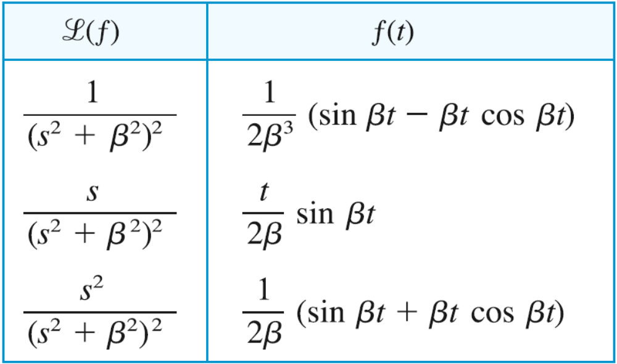
範例 1 轉換的微分， 5.9 節(21) — (23) 式
我們推導以下三個公式
(2)
(3)
(4)
解 從 (1) 式及 5.1 節表 5.1 的 (8) 式取ω ＝β，由微分可以得出（注意！鎖鏈法則）
第5章 拉式轉換
P.218

Slide 5
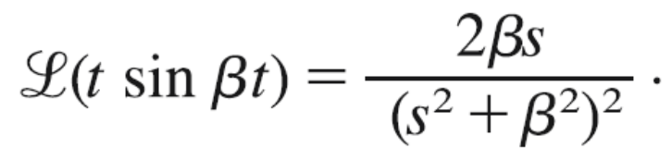
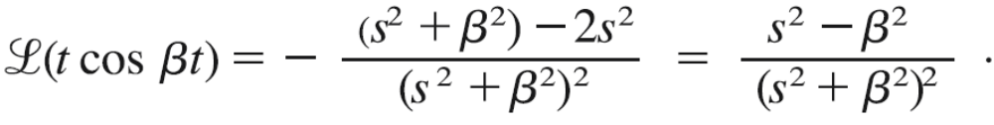
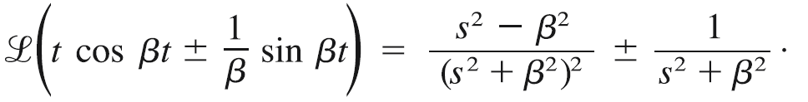
範例 1 (續)
除以 2β 並利用 L 的線性，我們得到 (3) 式。
_x0001_(2) 及 (4) 式由如下方法獲得。從 (1) 式及表 5.1 的 (7) 式，取ω ＝β ，我們發現
(5)
根據這個以及表 5.1 的 (8) 式，取ω ＝β，我們有
第5章 拉式轉換
P.218

Slide 6
範例 1 (續)
現在右邊乘以共同的分母。然而我們可以看出對應於正號的分子變為 s²－β²＋s²＋β² ＝ 2s²，以致於除以 2 就可以得出 (2) 式。這個結果與 5.5 節範例 2 的結果一致。
第5章 拉式轉換
P.218

Slide 7
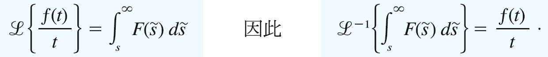
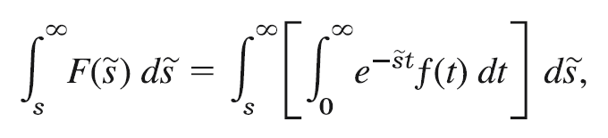
轉換的微分
同理，如果 f (t) 滿足 5.1 節存在性定理的條件，而且當 t 從右側趨近於零時， f (t) /t 的極限存在，則對於 s ＞ k 我們有
(6)
據此，一個函數 f (t) 轉換的積分對應於該函數除以t 的轉換。
我們指出如何獲得 (6) 式。從定義出發有
而且可以證明在上面所提的假設條件下，我們可以將積分順序顛倒得出
第5章 拉式轉換
P.218

Slide 8
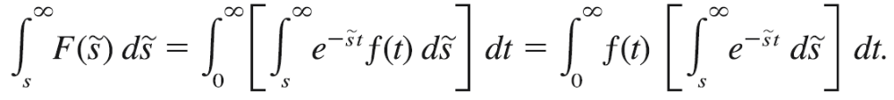


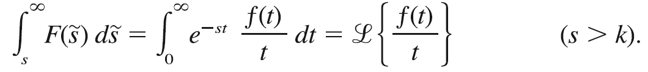
對 s 積分給出 。此處右邊對 s 的積分給出
e ^{－st}/t。以致於，
～
～
第5章 拉式轉換
P.219

Slide 9
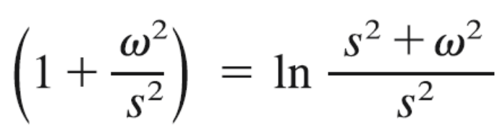
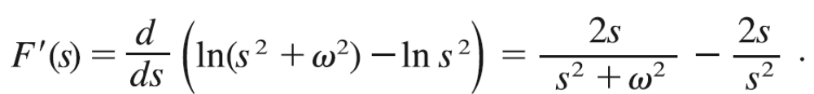
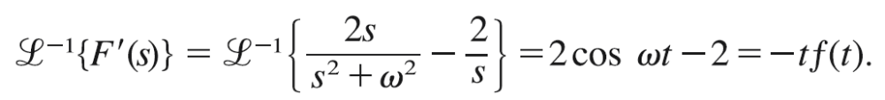
範例 2 轉換的微分及積分
找出 的逆轉換。
解 將給定的轉換記為 F (s)。其導數為
取逆轉換並使用 (1) 式，我們得到
因此 F (s) 的逆為 f (t) ＝2(1－cos ωt)/t。與 5.9 節的公式 (42) 一致。另一方面，如果我們令
第5章 拉式轉換
P.219

Slide 10
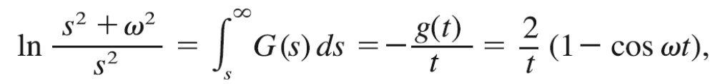
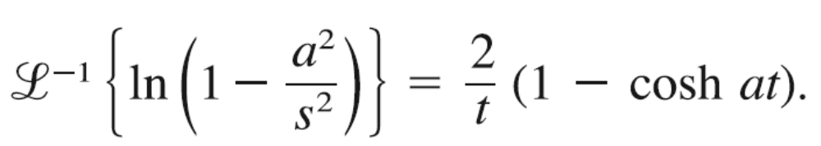
範例 2 (續)
據此及 (6) 式我們得出與剛獲得的答案一致，
負號出現是因為 s 在下積分限。
用相似的方法我們可得 5.9 節的公式 (43)，
第5章 拉式轉換
P.219

Slide 11
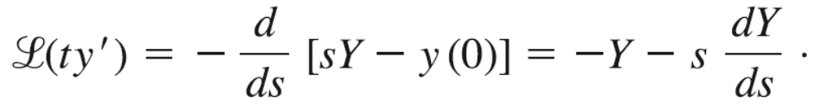
一些特別的變係數線性微分方程
_x0001_(1) 式可以被用來解一些變係數的常微分方程。這個想法如下。令 L (y) ＝ Y。然後 L ’ (y) ＝ sY－y(0)（見 5.2 節）。根據 (1) 式，因此有，
(7)
同理，由 L (y”) ＝ s²Y－sy(0)－y’(0) 及 (1) 式有
(8)
因此，一個常微分方程如果有係數如 at＋ b，則其輔助方程是有關 Y 的一階常微分方程，它有時會比給定的二階常微分方程容易解。
第5章 拉式轉換
P.219

Slide 12
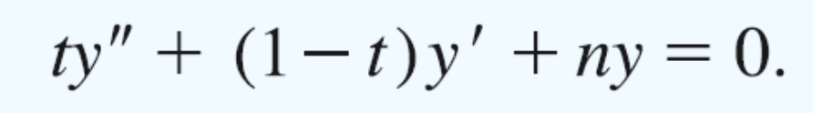
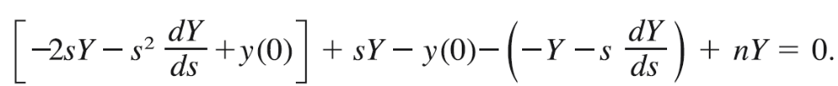
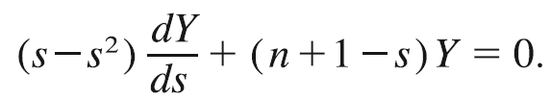
範例 3 拉蓋爾方程，拉蓋爾多項式
拉蓋爾常微分方程式
(9)
對於 n ＝ 0, 1, 2, …。我們要決定 (9) 式的解。從 (7) 至 (9) 式我們得到輔助方程式
簡化後給出
第5章 拉式轉換
P.220

Slide 13
範例 3 (續)
由分離變數，使用部分分式，積分（積分常數為零），以及取指數，我們得到
(10*)
我們寫出 l _{n} ＝ L^{－1}(Y) 及證明羅德利果公式（Rodrigues’s formula）
(10)
如果我們按照指定的方式完成逐項的微分，指數項會消去，並因此得到多項式。它們稱為拉蓋爾多項式（Laguerre
第5章 拉式轉換
P.220

Slide 14
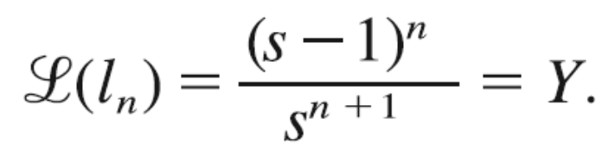
範例 3 (續)
polynomials）並經常記為 L _{n}（見習題 4.7，但是我們持續保留大寫字母表示轉換）。我們證明 (10) 式。根據表 5.1 及第
一偏移定理（s-偏移），
因為至 n －1 階的導數皆為零當 t ＝ 0。現在使用另外一個偏移定理，並除以 n！得出 [ 見(10) 式然後(10*)式]
第5章 拉式轉換
P.220

